Slide 1
INITIATION AU DÉVELOPPEMENT WEB
En python avec Flask (2/2)

Slide 2
Vérification des acquis
Avec Wooclap

Slide 3
Présentation de python
En comparaison du C

Slide 4
Correspondance C  Python
Le traditionnel Hello World !
C
Python
#include <stdio.h>
main()
{
printf(« Hello world !\n »);
}
def main():
print("Hello world")
main()

Slide 5
Correspondance C  Python
Affichage de texte avec le contenu d’une variable
C
Python
#include <stdio.h>
main()
{
int v;
v = 3;
printf(« on a v = % i\n », v);
}
def main():
v = 3
print("on a v = {}".format(v))
main()
ou
def main():
v = 3
print("on a v = %i"%v)
main()

Slide 6
Correspondance C  Python
Lecture du contenu d’une variable préalablement saisie au clavier
C
Python
#include <stdio.h>
main()
{
int v;
printf(« Entrez une valeur entière : »);
scanf(« % i », &v);
printf(« on a v = % i\n », v);
}
def main():
v = input("Entrez une valeur entière : ")
print("on a v = {}".format(v))
main()
La fonction input combine
scanf et le printf qui le précède.
ATTENTION :
La fonction input considère que la saisie est forcément une chaîne de caractère !

Slide 7
Correspondance C  Python
Programme complet – exemple 1
C
Python
#include <stdio.h>
int saisie()
{
int v;
printf(“Entrez une valeur :\n”);
scanf(“% i”, &v);
return v;
}
int calculeDouble(int x)
{
return 2 * x;
}
main()
{
int d, val;
val = saisie();
d = calculeDouble(val);
printf(“le résultat est
: % i\n”, d);
}
def saisie():
v = input("Entrez une valeur entière : ")
return int(v)
def calculeDouble(x):
return 2*x
def main():
val = saisie()
d =calculeDouble(val)
print("le résultat est : %i"%d)
main()
Il faudra tester le code sur machine sans le transtypage pour observer la subtilité de la fonction input !
Le transtypage s’appel aussi « type casting »

Slide 8
Correspondance C  Python
Programme complet – exemple 2
C
Python
#include <stdio.h>
void saisie(int t[10])
{
int i;
for (i = 0; i < 10; i++)
{
printf(“Valeur n°%i ?\n”,i+1);
scanf(“% i”, &t[i]);
}
}
void affiche(int t[])
{
int i;
printf(“Valeurs du tableau :\n”);
for (i = 0; i < 10; i++)
{
printf(“% i ”, t[i]);
}
printf(“\n”);
}
main()
{
int tab[10];
saisie(tab);
affiche(tab);
}
def saisie(t: list):
for i in range(10):
print("valeur n°%i"%(i+1))
t.append(int(input("valeur à insérer : ")))
def affiche(t):
print("Valeurs du tableau : ", end='' )
for i in range(10):
print(t[i], end=' ')
print()
tab = []
saisie(tab)
affiche(tab)

Slide 9
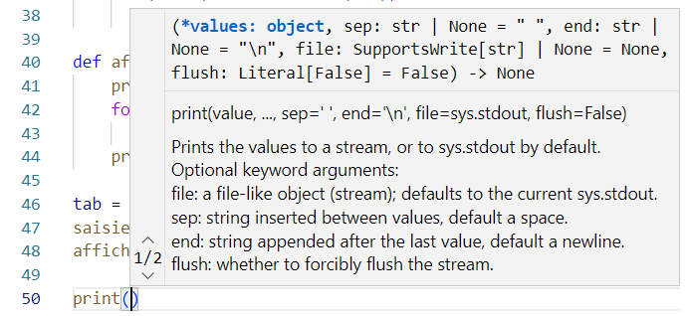

Fonctions avec paramètres
Ce qu’il faut impérativement savoir
Prenons la dernière fonction print de l’exemple précédent :
print(t[i], end=' ')
Voici la proposition de l’intellisense :
Le 1er param attendue :
Est une liste !
La position de end est donc inconnue
print('G','F','G', sep='')
print('09','12','2016', sep='-’)
Une fois qu’un paramètre est nommé,
les paramètres suivants doivent l’être aussi !

Slide 10
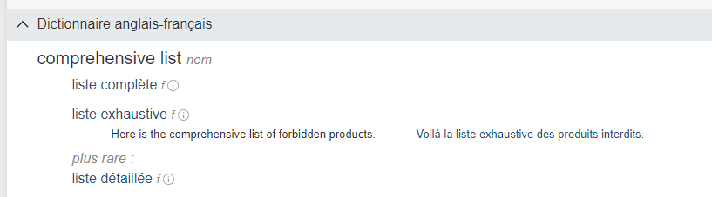
Python sous toutes ses formes
Deux syntaxes – mêmes résultats
Syntaxe classique à tous les langages
Syntaxe spécifique à python
tab = []
for i in range(10):
tab.append(2*i)
print(tab)
tab = [2*i for i in range(10)]
comprehension list
Liste de compréhension
Liste exhaustive
https://www.linguee.fr/anglais-francais/traduction/comprehensive+list.html

Slide 11
L’apprentissage du python
Où en sommes nous ?
Nous avons maintenant le socle de base nécessaire pour pouvoir utiliser python pour de petits projets.
AVANT de passer à Flask – qui est un framework python pour le web (côté serveur), il est nécessaire de revenir sur le fonctionnement des requêtes POST, GET au minimum.

Slide 12
Protocole HTTP
Requête GET et POST

Slide 13
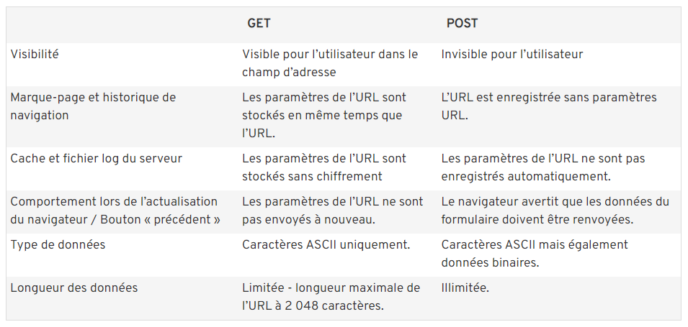
GET et POST
Comparaison (source : https://www.ionos.fr/digitalguide/sites-internet/developpement-web/get-vs-post/)

Slide 14
Utilisation de python
Les grandes lignes

Slide 15
Packages de la communauté
Python est très apprécié principalement en raison du nombre de packages (= bibliothèques) disponibles sur internet, et ce, gratuitement. C’est essentiellement la communauté qui créé ces packages.
De nombreux packages liés aux sciences et au traitement d’images existent :
pyopencv
pandas
matplotlib
Le monde de la recherche en est très friand.
Toutes ces bibliothèques s’intègre sans effort à des sites web en flask, django, fastAPI etc…
Un seul et même outil : pip
pip install <nom_du_package>

Slide 16
Flask - Exemple

Slide 17
Framework Flask
Le minimum syndical
Code
Explication
from flask import Flask
app = Flask(__name__)
@app.route("/")
def hello_world():
return "<p>Hello, World!</p>"
Les imports :
from x import y
import x
__name__ : built-in variable (de python et non de flask) = nom du script ou du module
Flask(…)
Classe qui permet à la variable app d’accéder à des fonctions comme route("/")
@app.route("/")
Syntaxe de flask et non de python
Nécessite une intelligence qui réagisse à une requête GET ou POST
La diapositive ne suffit probablement pas à elle-même.
N’hésitez pas à prendre quelques notes !

Slide 18
Framework Flask
Comment tester le précédent code ?
Code
Explication
$ flask --app hello run
Ou
$ python –m flask –app hello run
* Serving Flask app 'hello'
* Running on http://127.0.0.1:5000 (Press CTRL+C to quit)
Le code suppose que le code à tester a été enregistré sous le nom hello.py ;
$ signifie que nous tapons des instructions dans un terminal de commande ;
Quand flask n’est pas trouvable → variable système PYTHONPATH
Test en live !

Slide 19
Framework Flask
Et si l’on veut plusieurs pages ?
Code
Explication
@app.route('/')
def index():
return 'Index Page'
@app.route('/hello')
def hello():
return 'Hello, World'
C’est à vous !

Slide 20
Framework Flask
Et POST alors ?
Code
Explication
from flask import request
@app.route('/login', methods=['GET', 'POST'])
def login():
if request.method == 'POST':
return do_the_login()
else:
return show_the_login_form()
Sans précision, flask réagit uniquement aux requêtes GET
Il faut supposer ici que do_the_login() et show_the_login_form() sont des fonctions définies par ailleurs dans le programme

Slide 21
Framework Flask
Et mes fichiers HTML ? Ils interviennent quand ? On y vient … :)
Code
Explication
from flask import render_template
@app.route('/hello/')
@app.route('/hello/<name>')
def hello(name=None):
return render_template('hello.html', name=name)
<!doctype html>
<title>Hello from Flask</title>
{% if name %}
<h1>Hello {{ name }}!</h1>
{% else %}
<h1>Hello, World!</h1>
{% endif %}
Hiérarchie :
Template engine : jinja2
/hello.py
/templates
/hello.html
hello.py
hello.html

